Slide 1
Attention : les diapositives 3, 7, 9, sont des propositions de correction et ne sont pas à communiquer aux élèves

Slide 2
B. Synthèse :
6/ Présentez les contraintes de la vie à Namche Bazar, puis la manière dont ses habitants y font face.
Conseils :
Rédigez un texte
Appuyez-vous sur l’étude collective des documents (questions 1 à 5)
Utilisez des connecteurs logiques pour faire le lien entre les arguments

Slide 3
Correction :
6/ Vivre à Namche Bazar est difficile.
En effet, on doit y affronter l’altitude, la pente, le froid, l’isolement au cœur des montagnes himalayennes.
Heureusement un petit aéroport permet un lien avec le monde extérieur, mais il est situé à deux jours de marche. Le village n’est effectivement accessible qu’après plusieurs jours de marche en haute montagne.
C’est pourquoi ses habitants, les Sherpas, s’orientent de plus en plus vers les activités liées au tourisme de haute montagne.

Slide 4
2. Mise en perspective :
Des milieux contraignants :
Manuel pages 204-205 : planisphère

Slide 5
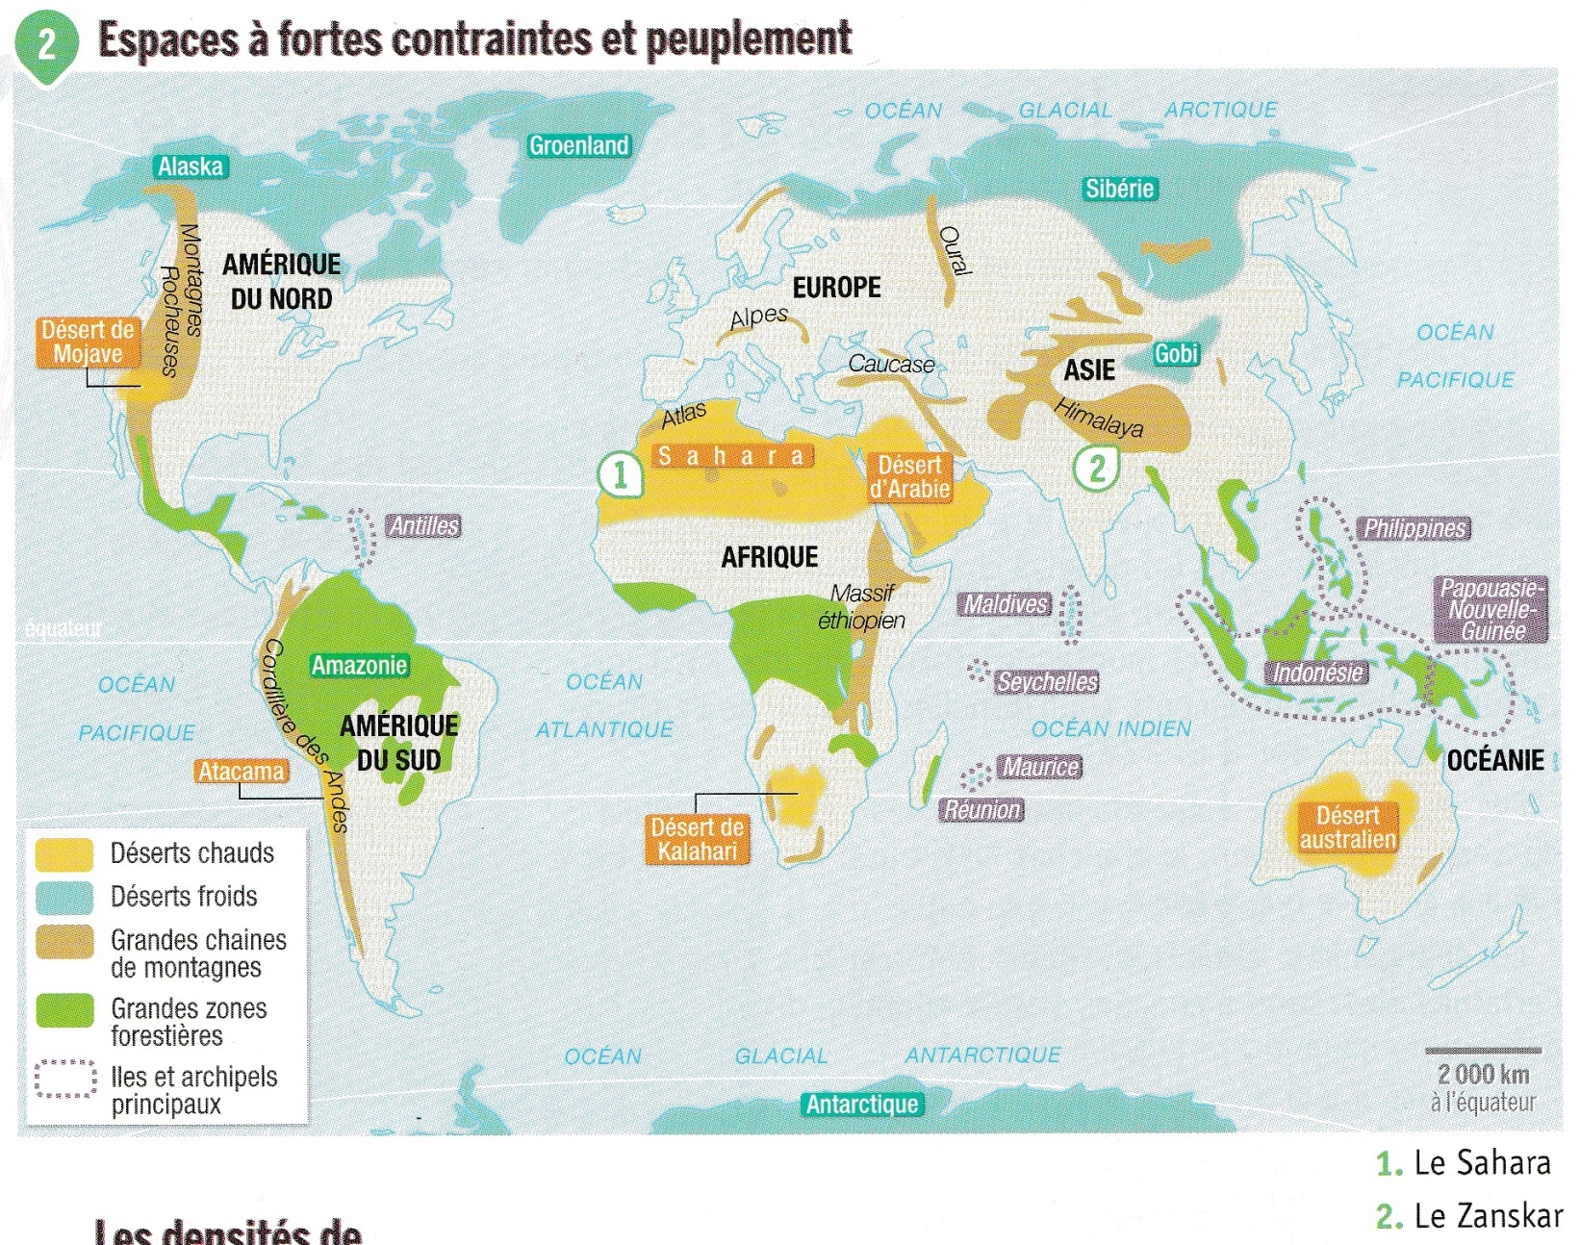

Slide 6
1/ D’après la légende, quels sont les principaux espaces à fortes contraintes dans le monde ?
2/ Dans les déserts, quelles sont les principales contraintes ?
3/ Dans les montagnes ?
4/ Quelles sont les contraintes des îles ?

Slide 7
Les déserts chauds ou froids, les montagnes et les îles sont les principaux espaces à fortes contraintes dans le monde.
Dans les déserts, l’aridité et le climat sont les principales contraintes.
La vie en montagne est marquée par la pente et le froid, qui rendent les déplacements et les cultures difficiles.
Quant aux îles, l’éloignement et l’isolement peuvent être un obstacle au développement économique.

Slide 8
5/ Les grandes zones forestières sont des espaces de « forte biodiversité » : comment expliquer ce terme ?

Slide 9
Les grandes zones forestières sont des espaces de forte biodiversité : on y trouve de nombreuses espèces de faune et de flore.
Biodiversité :
Ensemble des espèces (animales et végétales) vivant dans un milieu.

Slide 10
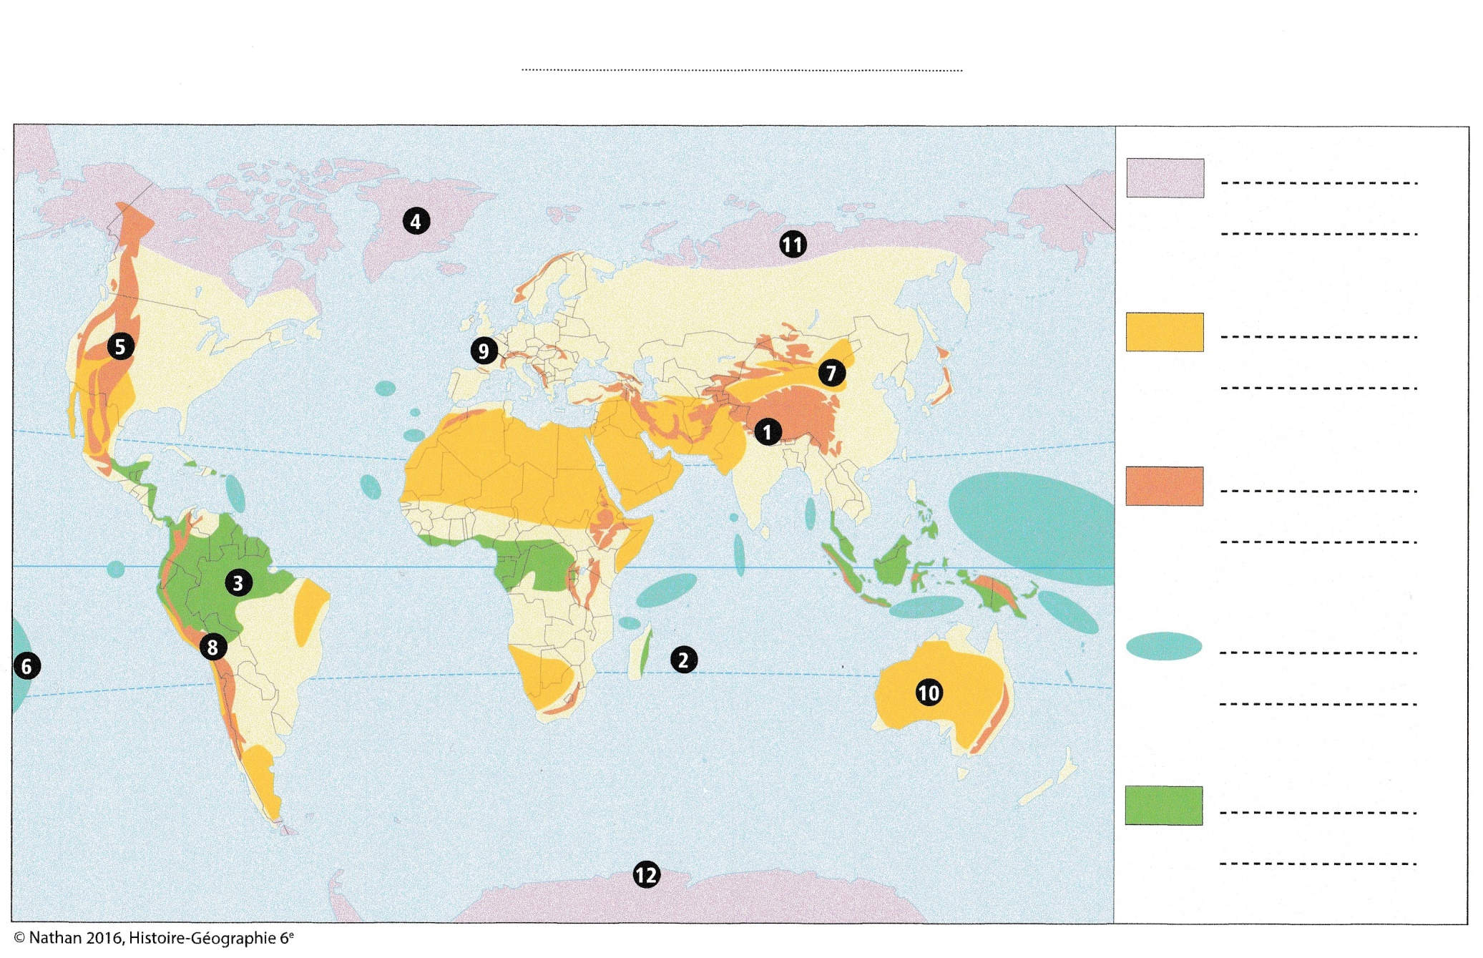
Exercice « Connaître les repères géographiques »

Slide 11
Océan glacial arctique
Cercle polaire arctique
Europe
Asie
Océan
Pacifique
Amérique
Océan
Atlantique
Tropique
du Cancer
Afrique
Equateur
Océan
Indien
Tropique
du Capricorne
Océanie
Cercle polaire antarctique

Slide 12
Océan glacial arctique
Déserts froids
Cercle polaire arctique
Europe
Asie
Déserts chauds
Océan
Pacifique
Amérique
Océan
Atlantique
Tropique
du Cancer
Afrique
Hautes montagnes
Equateur
Océan
Indien
Tropique
du Capricorne
Archipels
Océanie
Forêt dense
Cercle polaire antarctique

Slide 13
3/ Nommez les lieux associés aux numéros en choisissant dans la liste ci-dessous :
Himalaya – La Réunion - Amazonie – Groenland – Les Rocheuses – Polynésie française –
désert de Gobi – cordillère des Andes – Alpes – désert australien – Sibérie - Antarctique

Slide 14
Les espaces à fortes contraintes
Océan glacial arctique
Déserts froids
Cercle polaire arctique
Europe
Asie
Déserts chauds
Océan
Pacifique
Amérique
Océan
Atlantique
Tropique
du Cancer
Afrique
Hautes montagnes
Equateur
Océan
Indien
Tropique
du Capricorne
Archipels
Océanie
Forêt dense
Cercle polaire antarctique

